Slide 1

Κεφάλαιο 13
Εκτίμηση με τη Μέθοδο Ελάχιστης Απόστασης και τη
Γενικευμένη Μέθοδο των Ροπών

Slide 2
Εισαγωγή
Ο εκτιμητής μέγιστης πιθανοφάνειας που παρουσιάσαμε στο Κεφάλαιο 14 είναι πλήρως αποτελεσματικός μεταξύ των συνεπών και των ασυμπτωτικά κανονικών εκτιμητών στο πλαίσιο του παραμετρικού υποδείγματος.

Slide 3
Παράδειγμα 13.1. Εξισώσεις Euler και Δια Βίου Κατανάλωση
Οι καταναλωτές, εξ υποθέσεως, ενεργούν σύμφωνα με το υπόδειγμα,
Η διαθέσιμη πληροφόρηση κατά την περίοδο t συμβολίζεται με Ωt.
΄Ετσι, το Et συμβολίζει την προσδοκία που διαμορφώνεται κατά την περίοδο t βάσει του συνόλου πληροφόρησης Ωt.

Slide 4
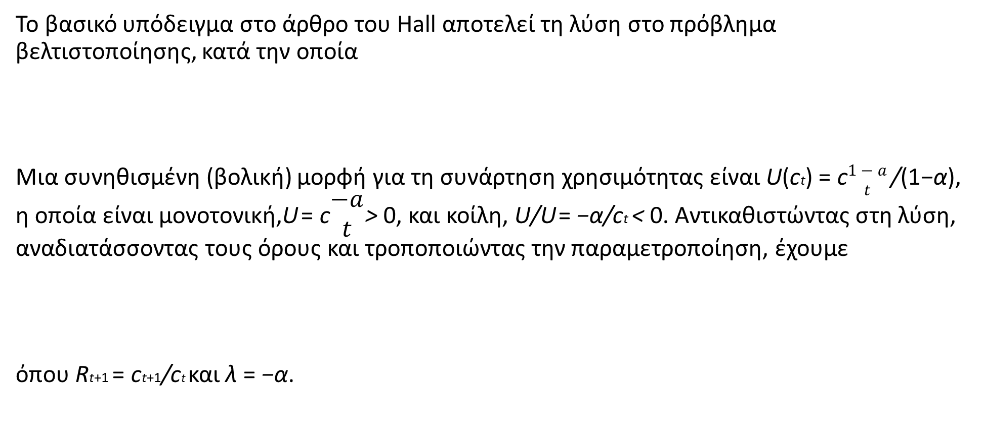
Παράδειγμα 13.1. Εξισώσεις Euler και Δια Βίου Κατανάλωση
Το βασικό υπόδειγμα στο άρθρο του Hall αποτελεί τη λύση στο πρόβλημα βελτιστοποίησης, κατά την οποία
Μια συνηθισμένη (βολική) μορφή για τη συνάρτηση χρησιμότητας είναι U(ct) = c$\begin{matrix}1−a \\ t\end{matrix}$ /(1−α), η οποία είναι μονοτονική,U = c$\begin{matrix}−a \\ t\end{matrix}$ > 0, και κοίλη, U/U = −α/ct < 0. Αντικαθιστώντας στη λύση, αναδιατάσσοντας τους όρους και τροποποιώντας την παραμετροποίηση, έχουμε
όπου Rt+1 = ct+1/ct και λ = −α.

Slide 5
Παράδειγμα 13.1. Εξισώσεις Euler και Δια Βίου Κατανάλωση
Δεδομένης της μορφής του υποδείγματος, η φυσιολογική βοηθητική μεταβλητή θα μπορούσε να είναι η Rt. Με αυτή την υπόθεση, οι δύο παράμετροι του υποδείγματος ταυτοποιούνται επακριβώς,

Slide 6

Τυχαία Δειγματοληψία Και Εκτίμηση Των Παραμέτρων Των Κατανομών
Θα εξετάσουμε μια τυχαία δειγματοληψία ανεξάρτητων, ομοιόμορφα κατανεμημένων παρατηρήσεων από μια κατανομή f(y|θ1, . . . , θK) με πεπερασμένες ροπές έως την E[y^{2K}].
Το τυχαίο δείγμα συνίσταται από n παρατηρήσεις, y1, . . . , yn. Η k-οστή μη κεντρική ροπή είναι
Από το Θεώρημα Δ.4,
και

Slide 7

Τυχαία Δειγματοληψία Και Εκτίμηση Των Παραμέτρων Των Κατανομών
Κατά συνθήκη, μ$\begin{matrix}′ \\ 1\end{matrix}$ = E[yi] = μ. Από το Θεώρημα του Khinchine, Δ.5,
Τέλος, από το κεντρικό οριακό θεώρημα των Lindeberg−Levy,

Slide 8

Παράδειγμα 13.2. Εκτιμητής της Μεθόδου των Ροπών για την N[μ, σ²]
Και
Από την εξίσωση των δεξιών και των αριστερών μελών των ορίων πιθανότητας προκύπτουν οι εκτιμητές ροπών
και

Slide 9
Παράδειγμα 13.2. Εκτιμητής της Μεθόδου των Ροπών για την N[μ, σ²]
΄Εστω mk(·) μια συνεχής και παραγωγίσιμη συνάρτηση που δεν περιλαμβάνει το μέγεθος δείγματος n, και έστω
Αυτές αποτελούν επίσης ροπές των δεδομένων. Από το Θεώρημα Δ.4 και το πόρισμα, (Δ-5), προκύπτει ότι

Slide 10
Παράδειγμα 13.2. Εκτιμητής της Μεθόδου των Ροπών για την N[μ, σ²]
Υποθέτουμε ότι η mk(·) περιλαμβάνει κάποιες ή όλες τις παραμέτρους της κατανομής. Με K παραμέτρους προς εκτίμηση, οι K εξισώσεις ροπών,
είναι K εξισώσεις σε K αγνώστους, θ1, . . . , θk.
Αν οι εξισώσεις είναι συνεχείς και συναρτησιακά ανεξάρτητες, τότε οι εκτιμητές της μεθόδου των ροπών προκύπτουν από την επίλυση του συστήματος εξισώσεων για

Slide 11
Παράδειγμα 13.3. Αντίστροφη Γκαουσιανή (Wald) Κατανομή
Η συνήθης μορφή της πυκνότητας για αυτή την τυχαία μεταβλητή είναι
Ο μέσος είναι μ και η διακύμανση είναι μ³/λ.

Slide 12
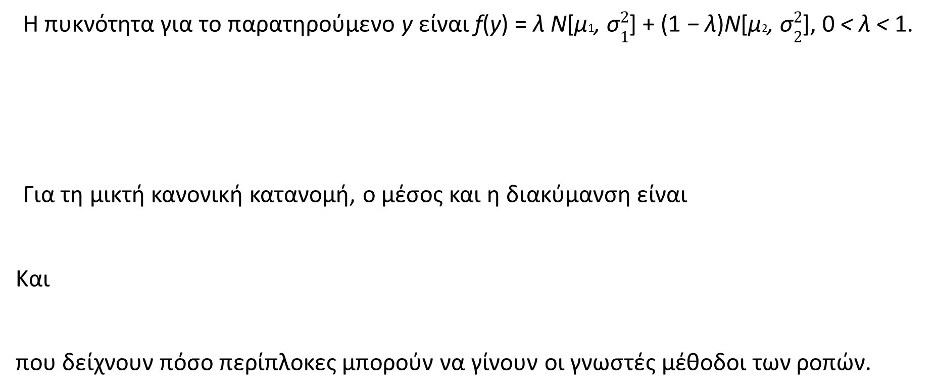
Παράδειγμα 13.4. Συνδυασμός Κανονικών Κατανομών
Η πυκνότητα για το παρατηρούμενο y είναι f(y) = λ N[μ1, σ$\begin{matrix}2 \\ 1\end{matrix}$] + (1 − λ)N[μ2, σ$\begin{matrix}2 \\ 2\end{matrix}$], 0 < λ < 1.
Για τη μικτή κανονική κατανομή, ο μέσος και η διακύμανση είναι
Και
που δείχνουν πόσο περίπλοκες μπορούν να γίνουν οι γνωστές μέθοδοι των ροπών.

Slide 13
Παράδειγμα 13.4. Συνδυασμός Κανονικών Κατανομών
Μια εναλλακτική μέθοδος εκτίμησης που πρότειναν οι συγγραφείς βασίζεται στη σχέση
όπου το t παίρνει οποιαδήποτε τιμή, όχι απαραίτητα ακέραιη.
Οι Quandt και Ramsey (1978) πρότειναν την επιλογή πέντε μη κοντινών τιμών για το t και τη χρήση των στατιστικών
για την εκτίμηση των παραμέτρων.

Slide 14
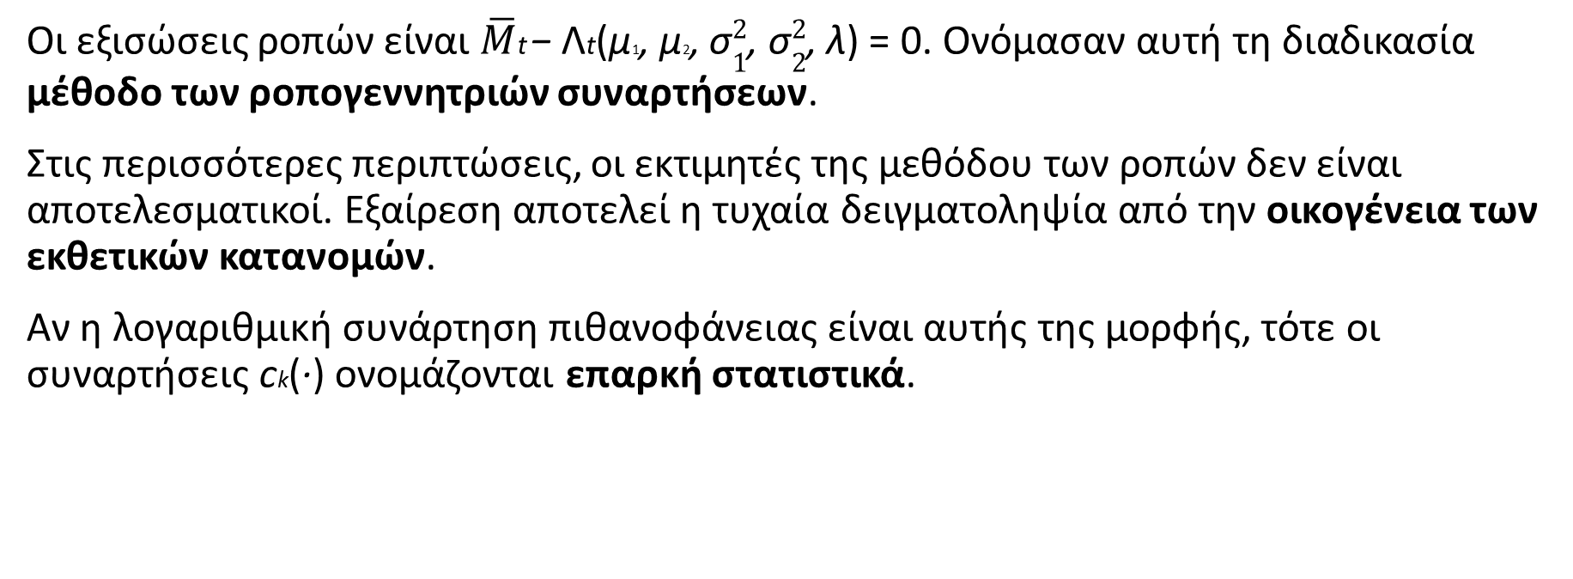
Παράδειγμα 13.4. Συνδυασμός Κανονικών Κατανομών
Οι εξισώσεις ροπών είναι $\overline{M}$t − Λt(μ1, μ2, σ$\begin{matrix}2 \\ 1\end{matrix}$, σ$\begin{matrix}2 \\ 2\end{matrix}$, λ) = 0. Ονόμασαν αυτή τη διαδικασία μέθοδο των ροπογεννητριών συναρτήσεων.
Στις περισσότερες περιπτώσεις, οι εκτιμητές της μεθόδου των ροπών δεν είναι αποτελεσματικοί. Εξαίρεση αποτελεί η τυχαία δειγματοληψία από την οικογένεια των εκθετικών κατανομών.
Αν η λογαριθμική συνάρτηση πιθανοφάνειας είναι αυτής της μορφής, τότε οι συναρτήσεις ck(·) ονομάζονται επαρκή στατιστικά.

Slide 15

Παράδειγμα 13.5. Κατανομή Γάμμα
Η κατανομή Γάμμα (βλ. Ενότητα Β.4.5) έχει συνάρτηση
Η συνάρτηση λογαριθμικής πιθανοφάνειας για αυτή την κατανομή είναι

Slide 16
Παράδειγμα 13.5. Κατανομή Γάμμα
Οι εκτιμητές της μεθόδου των ροπών βάσει των και είναι οι εκτιμητές μέγιστης πιθανοφάνειας. Ωστόσο, επίσης έχουμε

Slide 17

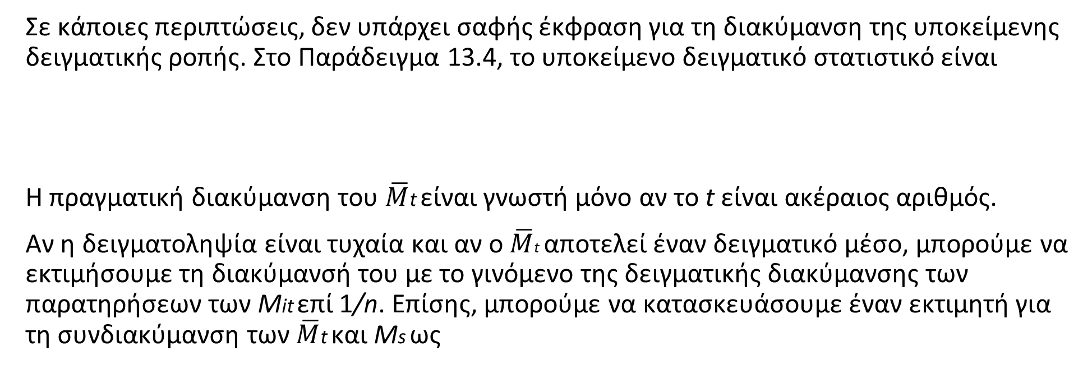
Ασυμπτωματικές ιδιότητες του εκτιμητή της μεθόδου των ροπών
Σε κάποιες περιπτώσεις, δεν υπάρχει σαφής έκφραση για τη διακύμανση της υποκείμενης δειγματικής ροπής. Στο Παράδειγμα 13.4, το υποκείμενο δειγματικό στατιστικό είναι
Η πραγματική διακύμανση του $\overline{M}$t είναι γνωστή μόνο αν το t είναι ακέραιος αριθμός.
Αν η δειγματοληψία είναι τυχαία και αν ο $\overline{M}$t αποτελεί έναν δειγματικό μέσο, μπορούμε να εκτιμήσουμε τη διακύμανσή του με το γινόμενο της δειγματικής διακύμανσης των παρατηρήσεων των Mit επί 1/n. Επίσης, μπορούμε να κατασκευάσουμε έναν εκτιμητή για τη συνδιακύμανση των $\overline{M}$t και Ms ως

Slide 18

Ασυμπτωματικές ιδιότητες του εκτιμητή της μεθόδου των ροπών
Γενικά, όταν οι ροπές υπολογίζονται ως
όπου yi είναι μια παρατήρηση ενός διανύσματος μεταβλητών, μια κατάλληλη εκτιμήτρια για τη μήτρα συνδιακυμάνσεων των $\overline{m}$n = [$\overline{m}$n,1, . . .$\overline{m}$n,k] μπορεί να υπολογιστεί ως

Slide 19
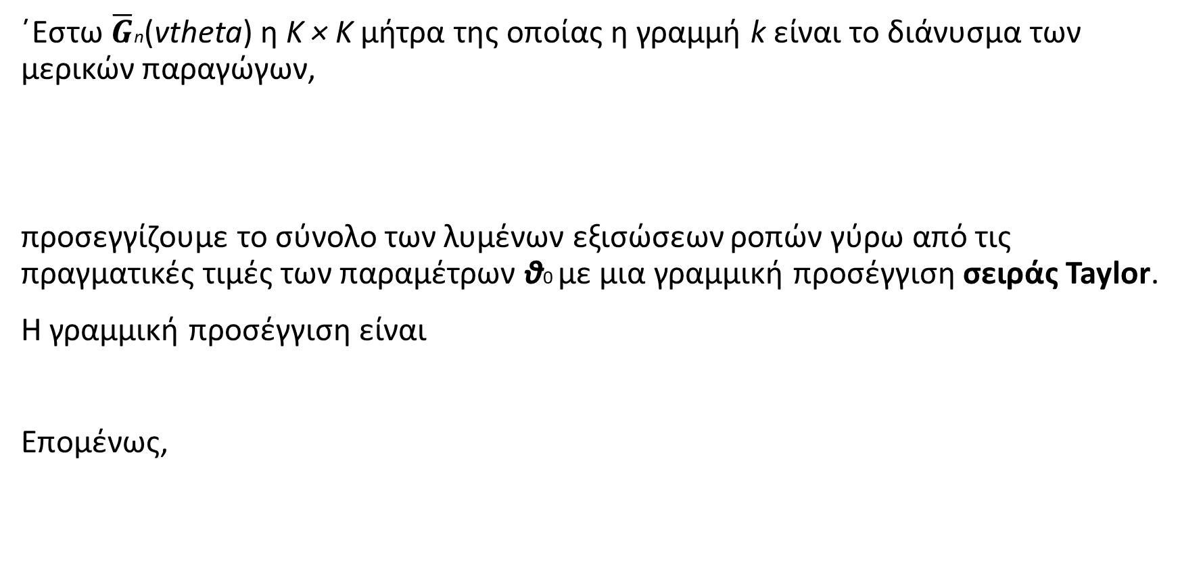
Ασυμπτωματικές ιδιότητες του εκτιμητή της μεθόδου των ροπών
΄Εστω $\overline{G}$n(vtheta) η K × K μήτρα της οποίας η γραμμή k είναι το διάνυσμα των μερικών παραγώγων,
προσεγγίζουμε το σύνολο των λυμένων εξισώσεων ροπών γύρω από τις πραγματικές τιμές των παραμέτρων θ0 με μια γραμμική προσέγγιση σειράς Taylor.
Η γραμμική προσέγγιση είναι
Επομένως,

Slide 20
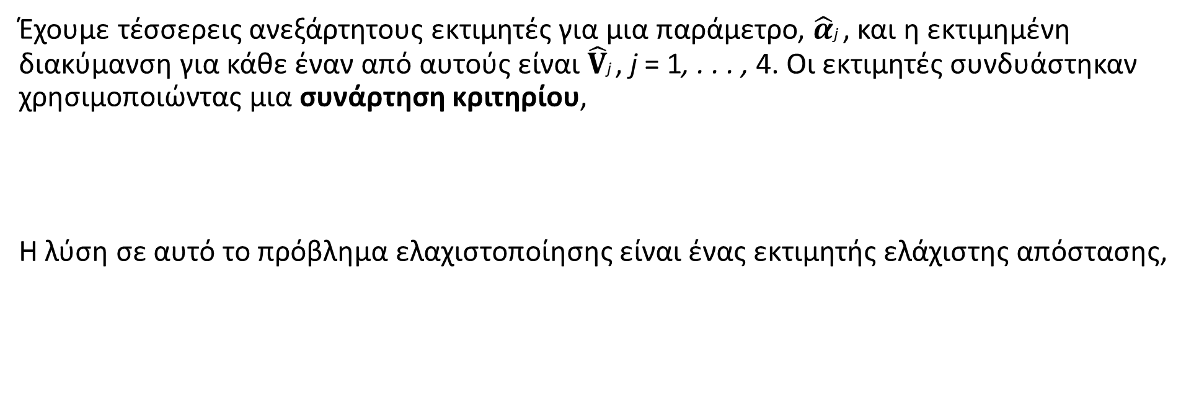
Εκτίμηση με τη μέθοδο της ελάχιστης απόστασης
Έχουμε τέσσερεις ανεξάρτητους εκτιμητές για μια παράμετρο, $\hat{α}$j , και η εκτιμημένη διακύμανση για κάθε έναν από αυτούς είναι $\hat{V}$j , j = 1, . . . , 4. Οι εκτιμητές συνδυάστηκαν χρησιμοποιώντας μια συνάρτηση κριτηρίου,
Η λύση σε αυτό το πρόβλημα ελαχιστοποίησης είναι ένας εκτιμητής ελάχιστης απόστασης,

Slide 21
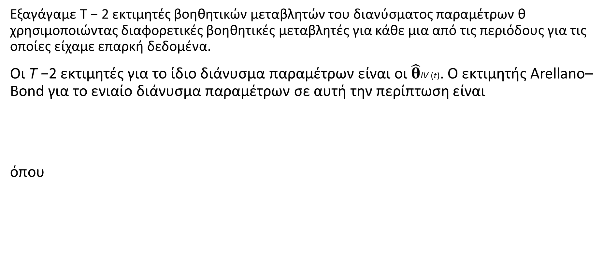
Εκτίμηση με τη μέθοδο της ελάχιστης απόστασης
Εξαγάγαμε T − 2 εκτιμητές βοηθητικών μεταβλητών του διανύσματος παραμέτρων θ χρησιμοποιώντας διαφορετικές βοηθητικές μεταβλητές για κάθε μια από τις περιόδους για τις οποίες είχαμε επαρκή δεδομένα.
Οι T −2 εκτιμητές για το ίδιο διάνυσμα παραμέτρων είναι οι $\hat{θ}$IV (t). Ο εκτιμητής Arellano–Bond για το ενιαίο διάνυσμα παραμέτρων σε αυτή την περίπτωση είναι
όπου

Slide 22
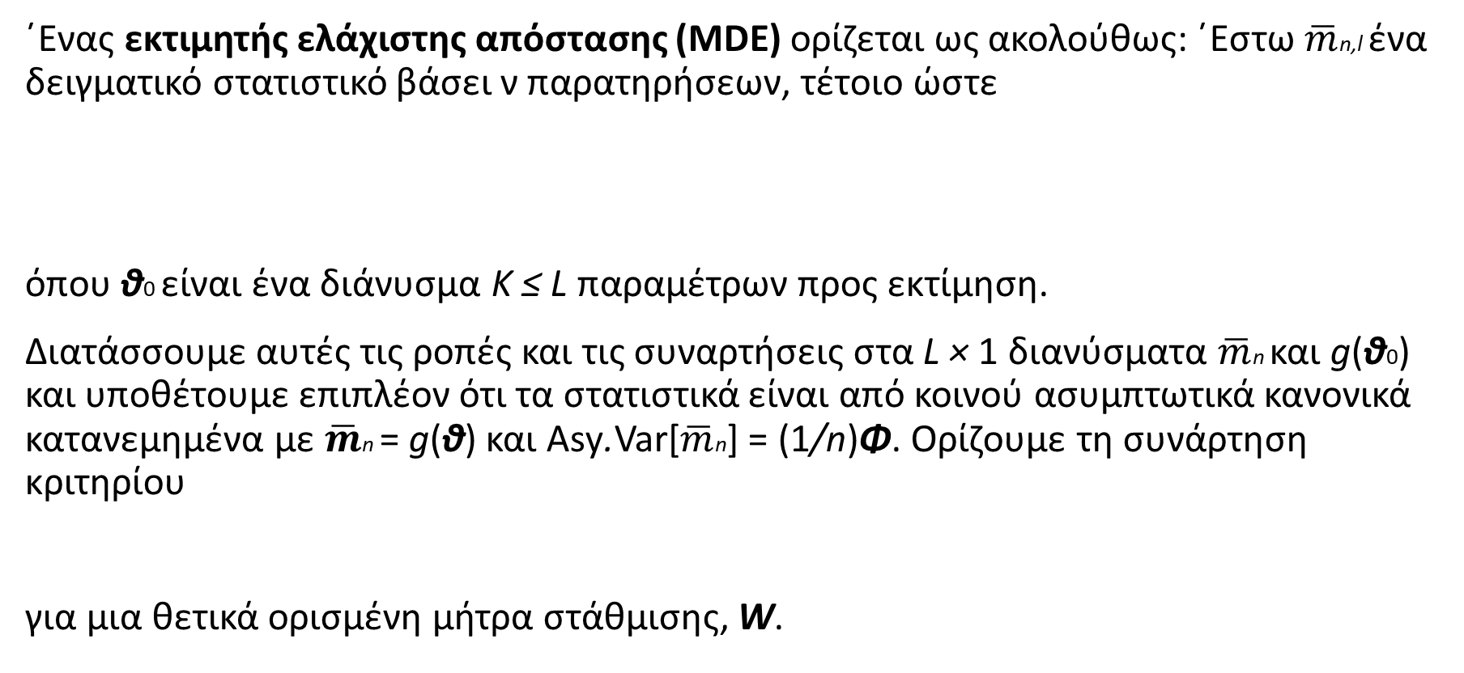
Εκτίμηση με τη μέθοδο της ελάχιστης απόστασης
΄Ενας εκτιμητής ελάχιστης απόστασης (MDE) ορίζεται ως ακολούθως: ΄Εστω $\overline{m}$n,l ένα δειγματικό στατιστικό βάσει ν παρατηρήσεων, τέτοιο ώστε
όπου θ0 είναι ένα διάνυσμα K ≤ L παραμέτρων προς εκτίμηση.
Διατάσσουμε αυτές τις ροπές και τις συναρτήσεις στα L × 1 διανύσματα $\overline{m}$n και g(θ0) και υποθέτουμε επιπλέον ότι τα στατιστικά είναι από κοινού ασυμπτωτικά κανονικά κατανεμημένα με $\overline{m}$n = g(θ) και Asy.Var[$\overline{m}$n] = (1/n)Φ. Ορίζουμε τη συνάρτηση κριτηρίου
για μια θετικά ορισμένη μήτρα στάθμισης, W.

Slide 24
Εκτίμηση με τη μέθοδο της ελάχιστης απόστασης
Για την εκτίμηση ελάχιστης απόστασης, η μήτρα στάθμισης που οδηγεί στην ελάχιστη διακύμανση είναι
Με αυτή την επιλογή για τη W, έχουμε
που είναι το αποτέλεσμα που υπολογίσαμε νωρίτερα για τον εκτιμητή της μεθόδου των ροπών.

Slide 25
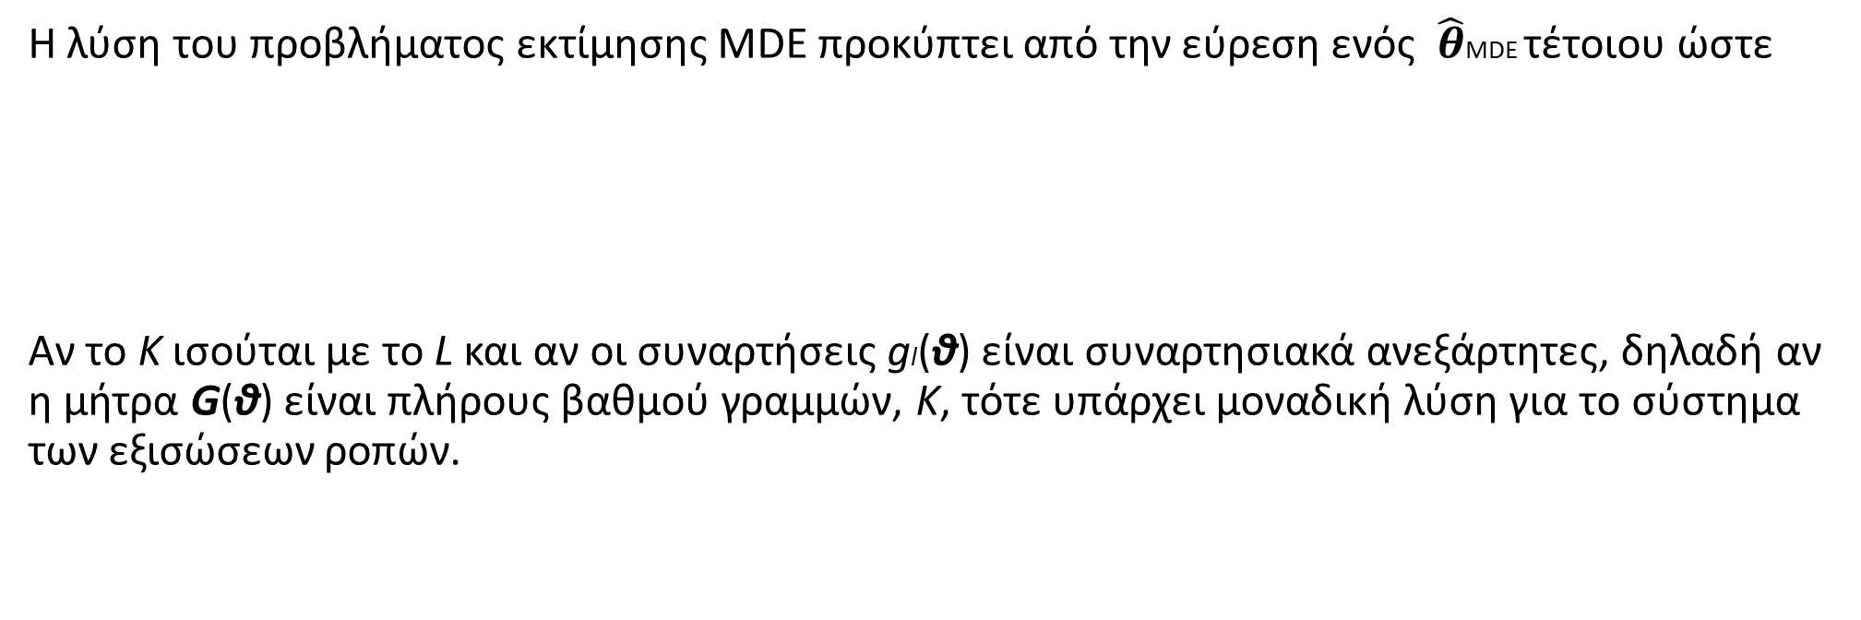
Εκτίμηση με τη μέθοδο της ελάχιστης απόστασης
Η λύση του προβλήματος εκτίμησης MDE προκύπτει από την εύρεση ενός $\hat{θ}$MDE τέτοιου ώστε
Αν το K ισούται με το L και αν οι συναρτήσεις gl(θ) είναι συναρτησιακά ανεξάρτητες, δηλαδή αν η μήτρα G(θ) είναι πλήρους βαθμού γραμμών, K, τότε υπάρχει μοναδική λύση για το σύστημα των εξισώσεων ροπών.

Slide 26
Εκτίμηση με τη μέθοδο της ελάχιστης απόστασης
Σε αυτό το παράδειγμα, η λύση είναι ανεξάρτητη από τη μήτρα στάθμισης W, καθώς ο MDE ικανοποιεί τις εξισώσεις ροπών
όλα εκ των οποίων αποτελούν περιπτώσεις υπερταυτοποίησης, οι εκτιμητές ελάχιστης απόστασης ορίζονται ως

Slide 27
Εκτίμηση με τη μέθοδο της ελάχιστης απόστασης
για την ανάλυση του Passmore για τη Fannie Mae και
για τον εκτιμητή των Arellano–Bond για το δυναμικό υπόδειγμα δεδομένων panel.

Slide 28
Παράδειγμα 13.6. Εκτίμηση Ελάχιστης Απόστασης για μια Συνάρτηση Νοσοκομειακού Κόστους
Υπάρχουν δύο συγκεκριμένες παράμετροι ενδιαφέροντος, οι βD και βO, οι οποίες μεταβάλλονται ανά έτος, αλλά κάθε μια εκτιμάται πολλές φορές μέσω του υποδείγματος SUR. Θα εστιάσουμε μόνο σε αυτές τις παραμέτρους. Σύμφωνα με το υπόδειγμα,
όπου

Slide 29
Παράδειγμα 13.6. Εκτίμηση Ελάχιστης Απόστασης για μια Συνάρτηση Νοσοκομειακού Κόστους
Η μεταβλητή DISit είναι τα εξιτήρια των ασθενών και η μεταβλητή OUTit είναι οι επισκέψεις εξωτερικών ασθενών.
Υπάρχουν 50 εκτιμήσεις παραμέτρων για διαφορετικές συναρτήσεις των 20 υποκείμενων παραμέτρων,
και, επομένως, υπάρχουν 30 περιορισμοί που μπορούν να επιβληθούν ώστε να βρεθεί ένας κοινός εκτιμητής με περιορισμούς.

Slide 30

Παράδειγμα 13.6. Εκτίμηση Ελάχιστης Απόστασης για μια Συνάρτηση Νοσοκομειακού Κόστους
΄Εστω $\hat{β}$t ένας 10 × 1 ανά-περίοδο εκτιμητής των παραμέτρων του υποδείγματος.
Εδώ οι μεμονωμένες εκτιμήσεις είναι ασυσχέτιστες.

Slide 33
Παράδειγμα 13.6. Εκτίμηση Ελάχιστης Απόστασης για μια Συνάρτηση Νοσοκομειακού Κόστους
Η 50 × 50 μήτρα στάθμισης για τον εκτιμητή MDE είναι
Το διάνυσμα της τετραγωνικής μορφής είναι μια διάταξη πέντε διανυσμάτων 10 × 1.

Slide 34
Παράδειγμα 13.6. Εκτίμηση Ελάχιστης Απόστασης για μια Συνάρτηση Νοσοκομειακού Κόστους
Το πρώτο είναι
για την εξίσωση του 1987 και παρόμοια για τις υπόλοιπες τέσσερεις εξισώσεις.
Η συνάρτηση κριτηρίου του MDE για αυτό το υπόδειγμα είναι

Slide 35
Εκτίμηση βάσει των συνθηκών ορθογωνιότητας
Μια σημαντική υπόθεση του υποδείγματος είναι
Το δειγματικό ανάλογο αυτής της σχέσης είναι

Slide 36
Εκτίμηση βάσει των συνθηκών ορθογωνιότητας
Για τον εκτιμητή βοηθητικών μεταβλητών του Κεφαλαίου 8, βασιστήκαμε σε ένα δειγματικό ανάλογο της συνθήκης ροπών,
Αναλύσαμε το πρόβλημα της ύπαρξης περισσότερων μεταβλητών από παραμέτρους λύνοντας τις εξισώσεις

Slide 37
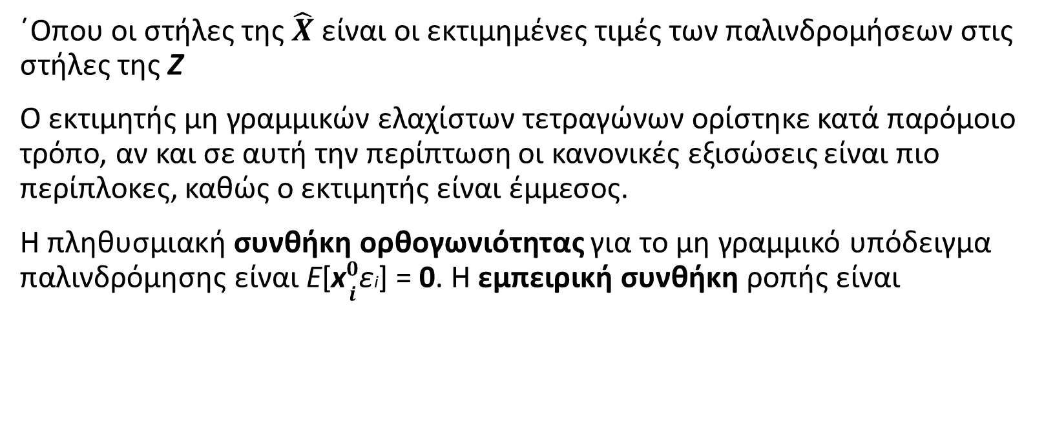
Εκτίμηση βάσει των συνθηκών ορθογωνιότητας
΄Οπου οι στήλες της $\hat{X}$ είναι οι εκτιμημένες τιμές των παλινδρομήσεων στις στήλες της Z
Ο εκτιμητής μη γραμμικών ελαχίστων τετραγώνων ορίστηκε κατά παρόμοιο τρόπο, αν και σε αυτή την περίπτωση οι κανονικές εξισώσεις είναι πιο περίπλοκες, καθώς ο εκτιμητής είναι έμμεσος.
Η πληθυσμιακή συνθήκη ορθογωνιότητας για το μη γραμμικό υπόδειγμα παλινδρόμησης είναι E[x$\begin{matrix}0 \\ i\end{matrix}$εi] = 0. Η εμπειρική συνθήκη ροπής είναι

Slide 38
Εκτίμηση βάσει των συνθηκών ορθογωνιότητας
Η κλιμακούμενη λογαριθμική συνάρτηση πιθανοφάνειας είναι
όπου f(·) είναι η συνάρτηση πυκνότητας και θ είναι το διάνυσμα των παραμέτρων.

Slide 39
Γενικεύοντας τη μέθοδο των ροπών
Σε όλες τις περιπτώσεις, εκτός από τη γενική περίπτωση του εκτιμητή βοηθητικών μεταβλητών, υπάρχουν ακριβώς τόσες εξισώσεις ροπών όσες και παράμετροι προς εκτίμηση.
΄Ετσι, σε όλες αυτές τις περιπτώσεις έχουμε επακριβή ταυτοποίηση.

Slide 40
Γενικεύοντας τη μέθοδο των ροπών
Ορίσαμε τέσσερεις δειγματικές ροπές,
με όρια πιθανότητας P/λ, P(P + 1)/λ², λ/(P − 1) και ψ(P) − ln λ, αντίστοιχα.
Υποθέστε ότι το υπόδειγμα περιλαμβάνει K παραμέτρους, θ = (θ1, θ2, . . . , θK), και ότι από τη θεωρία υπάρχουν L > k συνθήκες ροπών,
όπου yi, xi και zi είναι μεταβλητές που εμφανίζονται στο υπόδειγμα και ο δείκτης i στο mil(θ) συμβολίζει την εξάρτηση από το διάνυσμα (yi, xi, zi).

Slide 41
Γενικεύοντας τη μέθοδο των ροπών
Συμβολίζουμε τους δειγματικούς μέσους που προκύπτουν με
Αν οι εξισώσεις δεν είναι συναρτησιακά εξαρτημένες, τότε το σύστημα L εξισώσεων σε K άγνωστες παραμέτρους,
δε θα έχει μοναδική λύση.

Slide 42
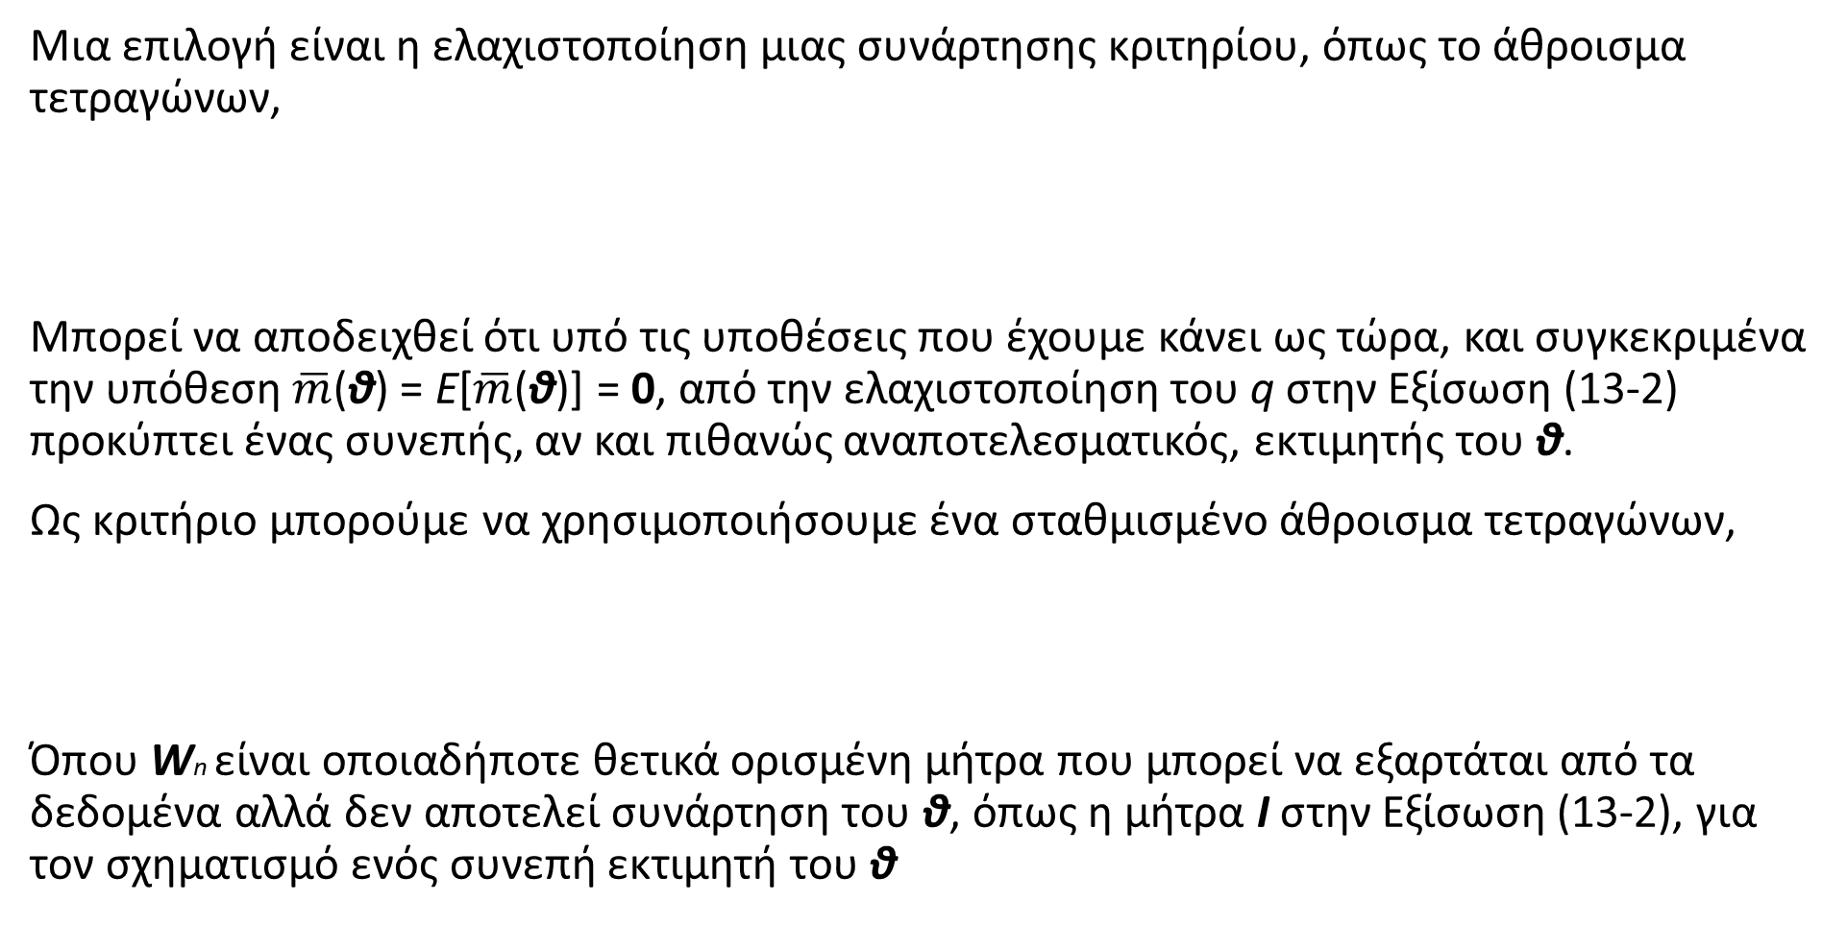
Γενικεύοντας τη μέθοδο των ροπών
Μια επιλογή είναι η ελαχιστοποίηση μιας συνάρτησης κριτηρίου, όπως το άθροισμα τετραγώνων,
Μπορεί να αποδειχθεί ότι υπό τις υποθέσεις που έχουμε κάνει ως τώρα, και συγκεκριμένα την υπόθεση $\overline{m}$(θ) = E[$\overline{m}$(θ)] = 0, από την ελαχιστοποίηση του q στην Εξίσωση (13-2) προκύπτει ένας συνεπής, αν και πιθανώς αναποτελεσματικός, εκτιμητής του θ.
Ως κριτήριο μπορούμε να χρησιμοποιήσουμε ένα σταθμισμένο άθροισμα τετραγώνων,
Όπου Wn είναι οποιαδήποτε θετικά ορισμένη μήτρα που μπορεί να εξαρτάται από τα δεδομένα αλλά δεν αποτελεί συνάρτηση του θ, όπως η μήτρα I στην Εξίσωση (13-2), για τον σχηματισμό ενός συνεπή εκτιμητή του θ

Slide 43
Γενικεύοντας τη μέθοδο των ροπών
΄Εστω W μια διαγώνια μήτρα της οποίας τα διαγώνια στοιχεία είναι οι αντίστροφες διακυμάνσεις των ροπών,
΄Ετσι, ένας εκτιμητής σταθμισμένων ελαχίστων τετραγώνων θα ελαχιστοποιεί το

Slide 44
Γενικεύοντας τη μέθοδο των ροπών
Για να εφαρμόσουμε τη γενικευμένη μέθοδο ελαχίστων τετραγώνων, ορίζουμε τη μήτρα
Οι εκτιμητές που ορίζονται από την ελαχιστοποίηση του το θ που ελαχιστοποιεί το
ως προς το θ αποτελούν εκτιμητές ελάχιστης απόστασης, όπως αυτοί ορίζονται στην Ενότητα.

Slide 45
Γενικεύοντας τη μέθοδο των ροπών
Το γενικό αποτέλεσμα είναι ότι αν η Wn είναι θετικά ορισμένη και αν
τότε ο εκτιμητής ελάχιστης απόστασης (GMM) του θ είναι συνεπής.
Η ασυμπτωτική μήτρα συνδιακυμάνσεων αυτού του εκτιμητή της γενικευμένης μεθόδου των ροπών (GMM) είναι

Slide 46
Γενικεύοντας τη μέθοδο των ροπών
όπου Γ είναι η μήτρα των παραγώγων, της οποίας η γραμμή j ισούται με
Τελικά, λόγω της εφαρμογής του κεντρικού οριακού θεωρήματος στις δειγματικές ροπές και της εφαρμογής του θεωρήματος του Slutsky, αναμένουμε αυτός ο εκτιμητής να είναι ασυμπτωτικά κανονικός.

Slide 47
Ιδιότητες του εκτιμητή GMM
Ο εκτιμητής GMM βασίζεται στις πληθυσμιακές συνθήκες ορθογωνιότητας,
όπου το πραγματικό διάνυσμα παραμέτρων συμβολίζεται με θ0.
Ο δείκτης i στον όρο του αριστερού μέλους συμβολίζει την εξάρτηση από τα παρατηρούμενα δεδομένα, (yi, xi, zi).

Slide 48
Ιδιότητες του εκτιμητή GMM
Υπολογίζοντας τον μέσο όρο ως προς τις δειγματικές παρατηρήσεις, προκύπτει η εξίσωση δειγματικής ροπής
όπου,
Αυτή η ροπή αποτελεί ένα σύνολο L εξισώσεων που περιέχουν τις K παραμέτρους.

Slide 49
Παράδειγμα 13.8. Εξίσωση Εμπειρικών Ροπών για τη Μέθοδο Βοηθητικών Μεταβλητών
Για τον εκτιμητή IV στο γραμμικό ή το μη γραμμικό υπόδειγμα παλινδρόμησης, υποθέτουμε
Υπάρχουν L βοηθητικές μεταβλητές στο zi και K παράμετροι στο β. Ως εκ τούτου, ορίζονται L εξισώσεις ροπών, μια για κάθε βοηθητική μεταβλητή.

Slide 51
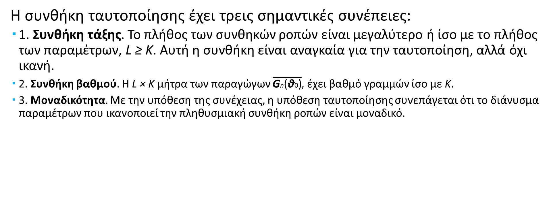
Παράδειγμα 13.8. Εξίσωση Εμπειρικών Ροπών για τη Μέθοδο Βοηθητικών Μεταβλητών
Η συνθήκη ταυτοποίησης έχει τρεις σημαντικές συνέπειες:
1. Συνθήκη τάξης. Το πλήθος των συνθηκών ροπών είναι μεγαλύτερο ή ίσο με το πλήθος των παραμέτρων, L ≥ K. Αυτή η συνθήκη είναι αναγκαία για την ταυτοποίηση, αλλά όχι ικανή.
2. Συνθήκη βαθμού. Η L × K μήτρα των παραγώγων $\overline{\text{G}\text{n}\text{(}\text{θ}\text{0}\text{)}}$, έχει βαθμό γραμμών ίσο με K.
3. Μοναδικότητα. Με την υπόθεση της συνέχειας, η υπόθεση ταυτοποίησης συνεπάγεται ότι το διάνυσμα παραμέτρων που ικανοποιεί την πληθυσμιακή συνθήκη ροπών είναι μοναδικό.

Slide 52
Παράδειγμα 13.8. Εξίσωση Εμπειρικών Ροπών για τη Μέθοδο Βοηθητικών Μεταβλητών

Slide 54
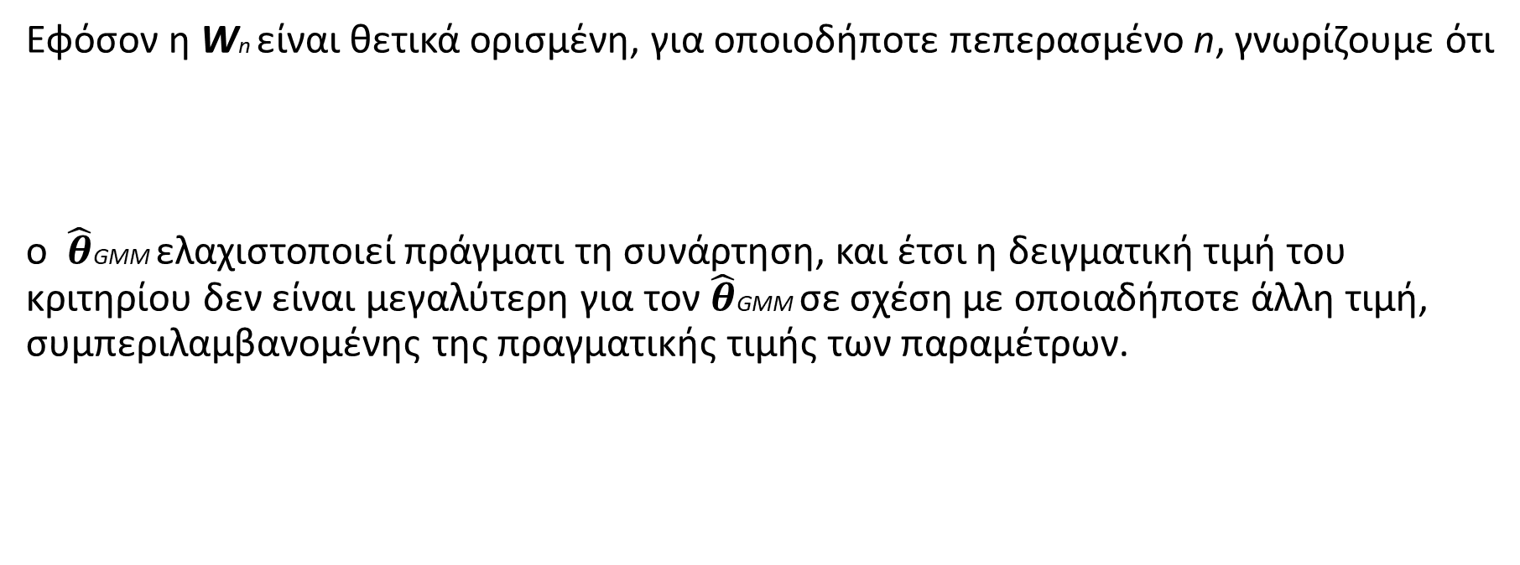
Παράδειγμα 13.8. Εξίσωση Εμπειρικών Ροπών για τη Μέθοδο Βοηθητικών Μεταβλητών
Εφόσον η Wn είναι θετικά ορισμένη, για οποιοδήποτε πεπερασμένο n, γνωρίζουμε ότι
ο $\hat{θ}$GMM ελαχιστοποιεί πράγματι τη συνάρτηση, και έτσι η δειγματική τιμή του κριτηρίου δεν είναι μεγαλύτερη για τον $\hat{θ}$GMM σε σχέση με οποιαδήποτε άλλη τιμή, συμπεριλαμβανομένης της πραγματικής τιμής των παραμέτρων.

Slide 55
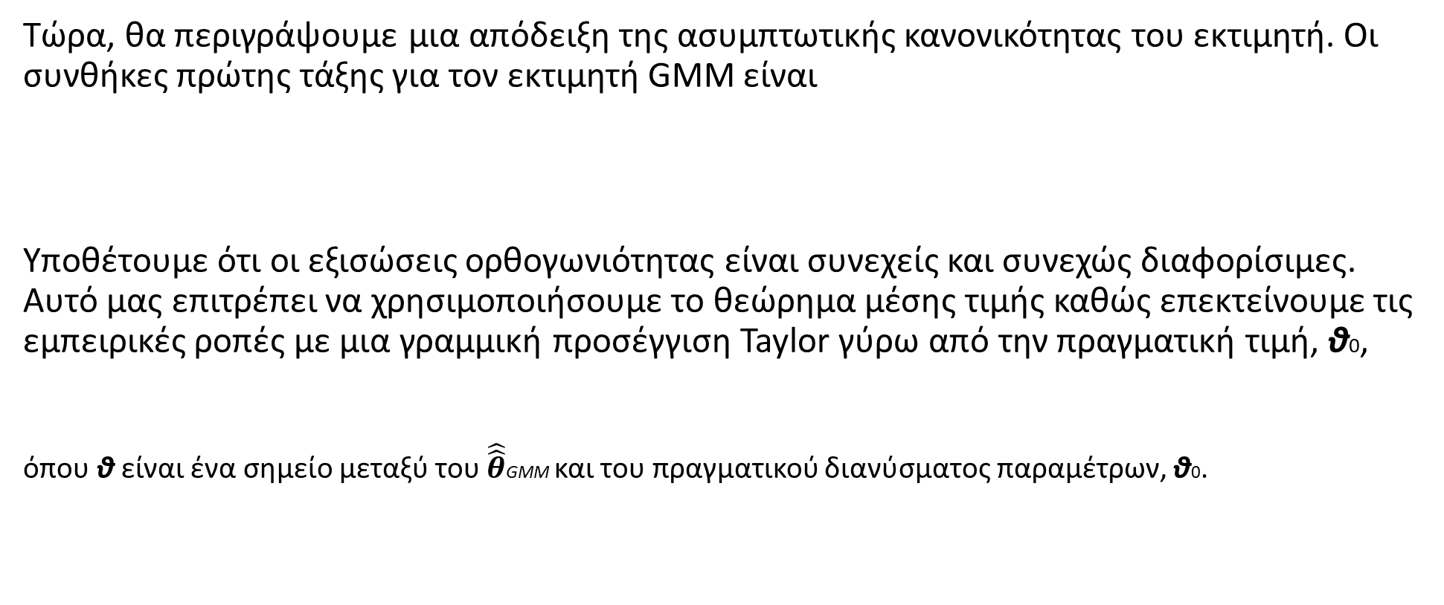
Παράδειγμα 13.8. Εξίσωση Εμπειρικών Ροπών για τη Μέθοδο Βοηθητικών Μεταβλητών
Τώρα, θα περιγράψουμε μια απόδειξη της ασυμπτωτικής κανονικότητας του εκτιμητή. Οι συνθήκες πρώτης τάξης για τον εκτιμητή GMM είναι
Υποθέτουμε ότι οι εξισώσεις ορθογωνιότητας είναι συνεχείς και συνεχώς διαφορίσιμες. Αυτό μας επιτρέπει να χρησιμοποιήσουμε το θεώρημα μέσης τιμής καθώς επεκτείνουμε τις εμπειρικές ροπές με μια γραμμική προσέγγιση Taylor γύρω από την πραγματική τιμή, θ0,
όπου θ είναι ένα σημείο μεταξύ του $\hat{\hat{θ}}$GMM και του πραγματικού διανύσματος παραμέτρων, θ0.

Slide 56
Παράδειγμα 13.8. Εξίσωση Εμπειρικών Ροπών για τη Μέθοδο Βοηθητικών Μεταβλητών
Αντικαθιστούμε την Εξίσωση (13-9) στην Εξίσωση (13-8) και υπολογίζουμε
Λύνουμε αυτή την εξίσωση για το σφάλμα εκτίμησης και πολλαπλασιάζουμε με
΄Ετσι, προκύπτει

Slide 57
Παράδειγμα 13.8. Εξίσωση Εμπειρικών Ροπών για τη Μέθοδο Βοηθητικών Μεταβλητών
Συγκεντρώνοντας τους όρους, βρίσκουμε ότι η οριακή κατανομή του διανύσματος στο αριστερό μέλος είναι ίδια με εκείνη του δεξιού μέλους στην Εξίσωση (13-10),
Ο μέσος και η διακύμανση αυτής της οριακής κατανομής είναι μηδέν και Φ, αντίστοιχα. Συγκεντρώνοντας τους όρους, καταλήγουμε στο αποτέλεσμα του Θεωρήματος 13.2, όπου

Slide 58
Παράδειγμα 13.8. Εξίσωση Εμπειρικών Ροπών για τη Μέθοδο Βοηθητικών Μεταβλητών
Αν χρησιμοποιείται η βέλτιστη μήτρα στάθμισης, W = Φ⁻¹, τότε η παραπάνω έκφραση γίνεται
Αν χρησιμοποιήσουμε τη μέθοδο ελαχίστων τετραγώνων ή τη μέθοδο βοηθητικών μεταβλητών W = I, τότε

Slide 59
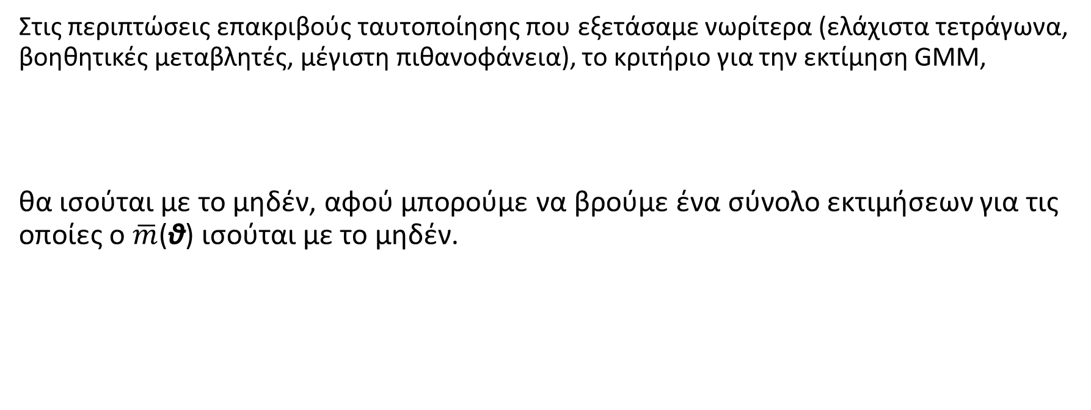
΄Ελεγχος της εγκυρότητας των περιορισμών των ροπών
Στις περιπτώσεις επακριβούς ταυτοποίησης που εξετάσαμε νωρίτερα (ελάχιστα τετράγωνα, βοηθητικές μεταβλητές, μέγιστη πιθανοφάνεια), το κριτήριο για την εκτίμηση GMM,
θα ισούται με το μηδέν, αφού μπορούμε να βρούμε ένα σύνολο εκτιμήσεων για τις οποίες ο $\overline{m}$(θ) ισούται με το μηδέν.

Slide 60
΄Ελεγχος της εγκυρότητας των περιορισμών των ροπών
Όταν χρησιμοποιείται η βέλτιστη μήτρα στάθμισης,
έτσι το nq είναι ένα στατιστικό Wald. Επομένως, υπό την υπόθεση του υποδείγματος

Slide 61
Αντίστοιχα στατιστικά ελέγχων WALD, LM και LR για την εκτίμηση GMM
΄Εστω ότι η υπόθεση που πρέπει να ελεγχθεί είναι ένα σύνολο J πιθανώς μη γραμμικών περιορισμών σε K παραμέτρους θ με τη μορφή H0 : r(θ) = 0.
΄Εστω c1 οι εκτιμήσεις μέγιστης πιθανοφάνειας του θ χωρίς τους περιορισμούς και έστω c0 οι εκτιμήσεις μέγιστης πιθανοφάνειας με περιορισμούς.
Τα τρία στατιστικά, τα οποία είναι ασυμπτωτικά ισοδύναμα, προκύπτουν ως εξής:
όπου

Slide 62
Αντίστοιχα στατιστικά ελέγχων WALD, LM και LR για την εκτίμηση GMM
Το στατιστικό λόγου πιθανοφανειών προϋποθέτει ότι υπολογίζονται και οι δύο εκτιμήσεις. Το στατιστικό Wald είναι
Το στατιστικό Wald είναι το μέτρο απόστασης για τον βαθμό στον οποίο ο εκτιμητής χωρίς περιορισμούς αποτυγχάνει να ικανοποιήσει τους περιορισμούς.
Η συνήθης εκτιμήτρια για την ασυμπτωτική μήτρα συνδιακυμάνσεων θα είναι
όπου

Slide 63
Γραμμικά υποδείγματα μιας εξίσωσης
Ξεκινάμε με το σύνηθες γραμμικό υπόδειγμα της μεθόδου (8-1), αλλά χωρίς την υπόθεση ότι E[ε1|xi] = 0.
Αντιθέτως, υιοθετούμε τη διατύπωση της μεθόδου βοηθητικών μεταβλητών από το Κεφάλαιο 8. Δηλαδή, το υπόδειγμα είναι
για K μεταβλητές στο xi και για κάποιο σύνολο L βοηθητικών μεταβλητών, zi, όπου L ≥ K.
Η παραπάνω περίπτωση του γενικευμένου υποδείγματος παλινδρόμησης προκύπτει αν zi = xi, και η κλασική παλινδρόμηση προκύπτει αν Ω = I.

Slide 64
Γραμμικά υποδείγματα μιας εξίσωσης
Θα εξετάσουμε τρεις περιπτώσεις:
όπου Z και X είναι οι n × L και n × K μήτρες παρατηρούμενων δεδομένων, αντίστοιχα.
Η υπόθεση E[ziεi] = 0 συνεπάγεται την ακόλουθη συνθήκη ορθογωνιότητας,

Slide 65
Γραμμικά υποδείγματα μιας εξίσωσης
Αθροίζοντας τους όρους, προκύπτει η εξίσωση πληθυσμιακών ροπών,
αν η πληθυσμιακή σχέση ισχύει για το πραγματικό διάνυσμα παραμέτρων, β, προσπαθούμε να προσομοιώσουμε αυτό το αποτέλεσμα με ένα δειγματικό ανάλογο, δηλαδή με μια εξίσωση εμπειρικών ροπών,

Slide 66
Γραμμικά υποδείγματα μιας εξίσωσης
Θα εξετάσουμε τρία ενδεχόμενα:
1. Υπό-ταυτοποίηση. L < K. Αν υπάρχουν λιγότερες εξισώσεις ροπών από παραμέτρους, τότε η επίλυση του συστήματος (13-19) δεν είναι εφικτή.
Για τις περιπτώσεις ταυτοποίησης, είναι χρήσιμο να γράψουμε την Εξίσωση (13-19) ως
2. Επακριβής Ταυτοποίηση. Αν L = K, τότε μπορείτε εύκολα να δείξετε (αφήνεται ως άσκηση) ότι η μοναδική λύση του συστήματος εξισώσεων είναι ο γνωστός μας εκτιμητής βοηθητικών μεταβλητών από την Ενότητα 8.3.2,

Slide 67
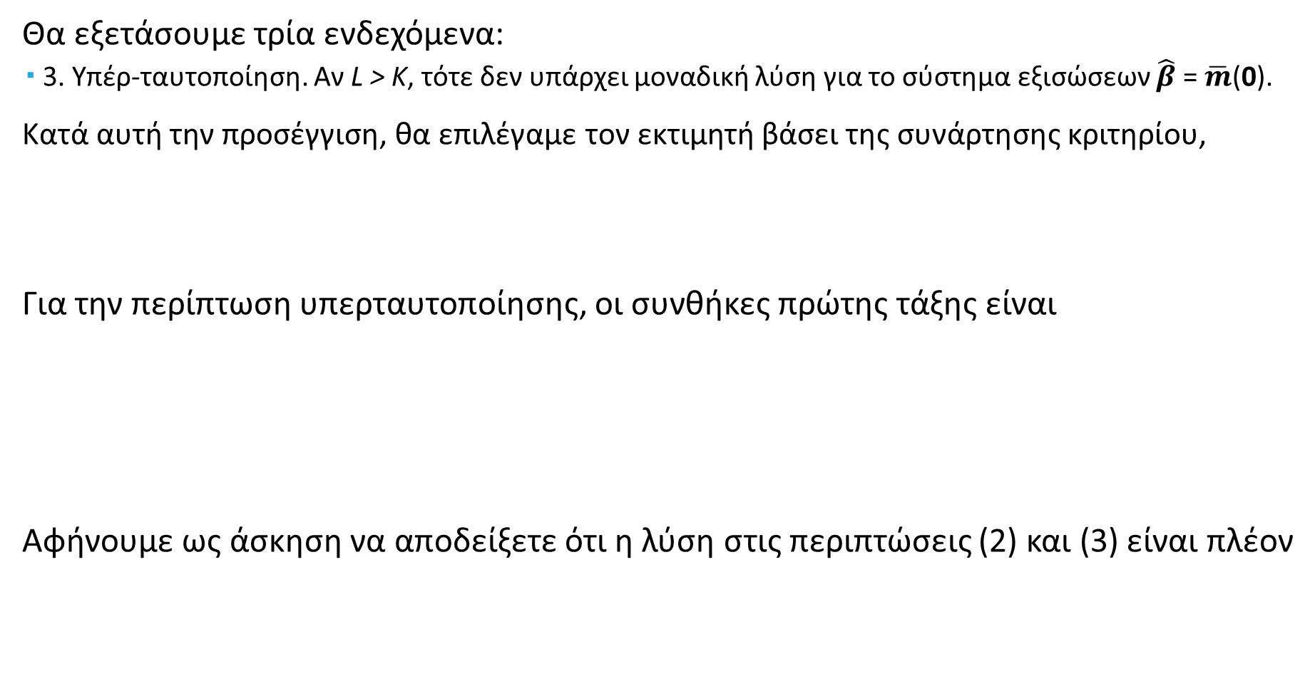
Γραμμικά υποδείγματα μιας εξίσωσης
Θα εξετάσουμε τρία ενδεχόμενα:
3. Υπέρ-ταυτοποίηση. Αν L > K, τότε δεν υπάρχει μοναδική λύση για το σύστημα εξισώσεων $\hat{β}$ = $\overline{m}$(0).
Κατά αυτή την προσέγγιση, θα επιλέγαμε τον εκτιμητή βάσει της συνάρτησης κριτηρίου,
Για την περίπτωση υπερταυτοποίησης, οι συνθήκες πρώτης τάξης είναι
Αφήνουμε ως άσκηση να αποδείξετε ότι η λύση στις περιπτώσεις (2) και (3) είναι πλέον

Slide 68
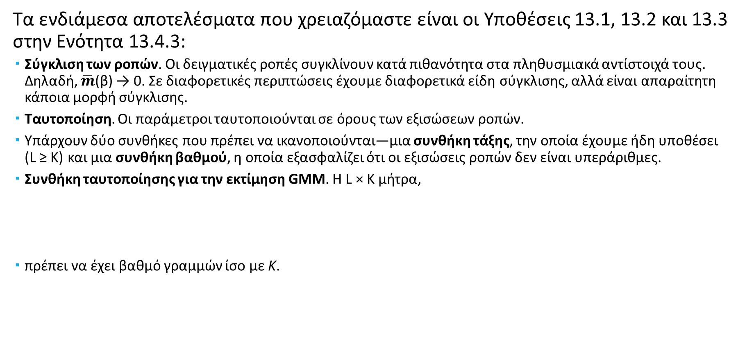
Γραμμικά υποδείγματα μιας εξίσωσης
Τα ενδιάμεσα αποτελέσματα που χρειαζόμαστε είναι οι Υποθέσεις 13.1, 13.2 και 13.3 στην Ενότητα 13.4.3:
Σύγκλιση των ροπών. Οι δειγματικές ροπές συγκλίνουν κατά πιθανότητα στα πληθυσμιακά αντίστοιχά τους. Δηλαδή, $\overline{m}$(β) → 0. Σε διαφορετικές περιπτώσεις έχουμε διαφορετικά είδη σύγκλισης, αλλά είναι απαραίτητη κάποια μορφή σύγκλισης.
Ταυτοποίηση. Οι παράμετροι ταυτοποιούνται σε όρους των εξισώσεων ροπών.
Υπάρχουν δύο συνθήκες που πρέπει να ικανοποιούνται—μια συνθήκη τάξης, την οποία έχουμε ήδη υποθέσει (L ≥ K) και μια συνθήκη βαθμού, η οποία εξασφαλίζει ότι οι εξισώσεις ροπών δεν είναι υπεράριθμες.
Συνθήκη ταυτοποίησης για την εκτίμηση GMM. Η L × K μήτρα,
πρέπει να έχει βαθμό γραμμών ίσο με K.

Slide 69
Γραμμικά υποδείγματα μιας εξίσωσης
Τα ενδιάμεσα αποτελέσματα που χρειαζόμαστε είναι οι Υποθέσεις 13.1, 13.2 και 13.3 στην Ενότητα 13.4.3:
Οριακή Κανονική Κατανομή για τις Δειγματικές Ροπές. Οι πληθυσμιακές ροπές υπακούν σε ένα κεντρικό οριακό θεώρημα.

Slide 70
Γραμμικά υποδείγματα μιας εξίσωσης
Οι εκτιμητές της μήτρας V για τις τρεις περιπτώσεις μας θα είναι
Κλασική παλινδρόμηση
Ετεροσκεδαστική παλινδρόμηση
Γενικευμένη παλινδρόμηση

Slide 71
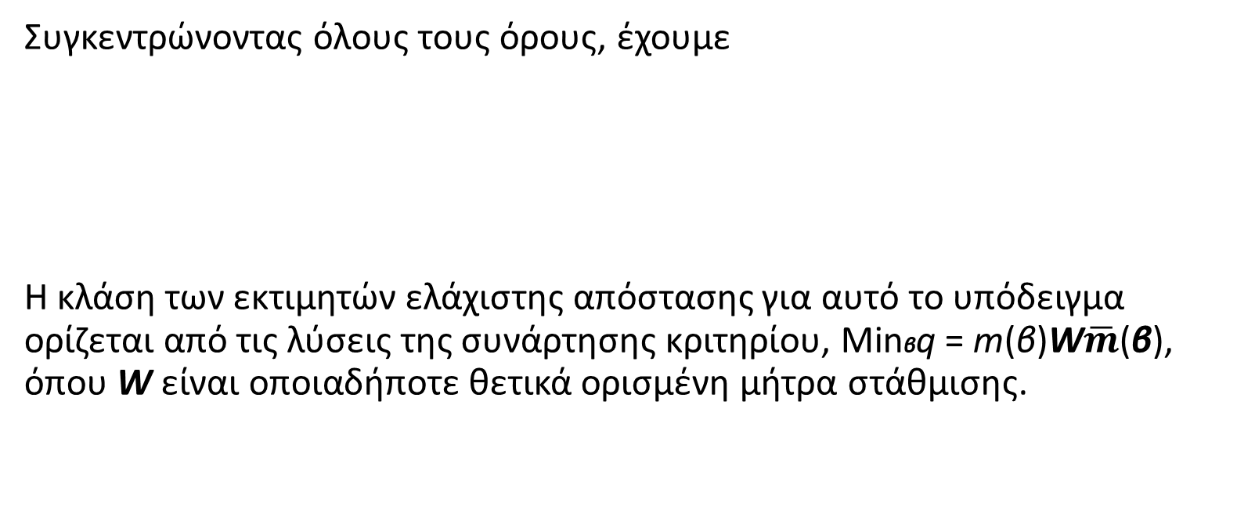
Γραμμικά υποδείγματα μιας εξίσωσης
Συγκεντρώνοντας όλους τους όρους, έχουμε
Η κλάση των εκτιμητών ελάχιστης απόστασης για αυτό το υπόδειγμα ορίζεται από τις λύσεις της συνάρτησης κριτηρίου, Minβq = m(β)W$\overline{m}$(β), όπου W είναι οποιαδήποτε θετικά ορισμένη μήτρα στάθμισης.

Slide 72
Γραμμικά υποδείγματα μιας εξίσωσης
Για να απαντήσουμε, πρέπει να εξετάσουμε δύο περιπτώσεις ξεχωριστά:
Επακριβής ταυτοποίηση.
Αν L = K, δηλαδή αν το πλήθος των συνθηκών ροπών είναι ίδιο με το πλήθος των παραμέτρων προς εκτίμηση, τότε η μήτρα W δεν επηρεάζει τη λύση. ΄Ετσι, για λόγους απλότητας, η βέλτιστη W είναι η I.
Υπερταυτοποίηση. Σε αυτή την περίπτωση, η “βέλτιστη” μήτρα στάθμισης, δηλαδή η μήτρα W που οδηγεί στον πιο αποτελεσματικό εκτιμητή, είναι W = V ⁻¹.
Ο MDE θα είναι ο εκτιμητής GMM με
και

Slide 73
Γραμμικά υποδείγματα μιας εξίσωσης
Ο εκτιμητής GMM στο ετεροσκεδαστικό υπόδειγμα προκύπτει από τις εξισώσεις εμπειρικών ροπών
Ο εκτιμητής προκύπτει ελαχιστοποιώντας το
όπου W είναι μια θετικά ορισμένη μήτρα στάθμισης. Η βέλτιστη μήτρα στάθμισης θα είναι
που είναι η αντίστροφη της

Slide 74
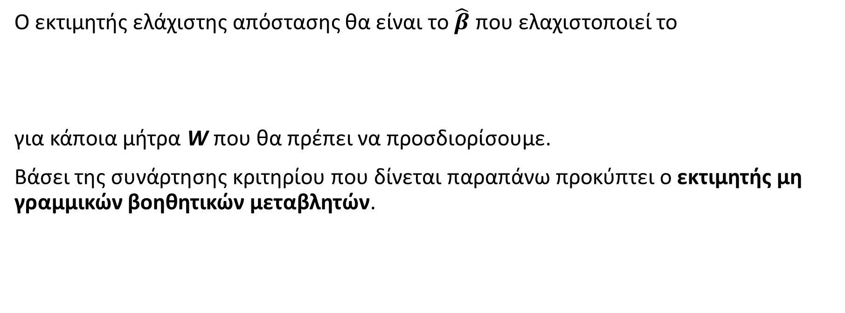
Μη γραμμικά υποδείγματα μιας εξίσωσης
Ο εκτιμητής ελάχιστης απόστασης θα είναι το $\hat{β}$ που ελαχιστοποιεί το
για κάποια μήτρα W που θα πρέπει να προσδιορίσουμε.
Βάσει της συνάρτησης κριτηρίου που δίνεται παραπάνω προκύπτει ο εκτιμητής μη γραμμικών βοηθητικών μεταβλητών.

Slide 75
Μη γραμμικά υποδείγματα μιας εξίσωσης
Η βέλτιστη επιλογή της W για αυτόν τον εκτιμητή είναι
Για το υπόδειγμά μας,
Αν αντικαταστήσουμε αυτό το αποτέλεσμα στην Εξίσωση (13-27), θα πάρουμε τη συνάρτηση κριτηρίου για τον εκτιμητή GMM,

Slide 76
Εξισώσεις φαινομενικά ασυσχέτιστων παλινδρομήσεων
Στην Ενότητα 10.2.3, εξετάσαμε τη μέθοδο FGLS για το σύστημα εξισώσεων
Υποθέστε, επίσης, ότι υπάρχει ένα σύνολο βοηθητικών μεταβλητών, zt, τέτοιο ώστε

Slide 77
Εξισώσεις φαινομενικά ασυσχέτιστων παλινδρομήσεων
Το δειγματικό ανάλογο της Εξίσωσης (13-34) είναι
΄Εστω
Το κριτήριο GMM για την εκτίμηση σε αυτό το πλαίσιο είναι
όπου [Z’ΩijZ/T ]^{ij} είναι το τμήμα ij της αντιστρόφου της μήτρας της οποίας το τμήμα ιθ ισούται με Z’ΩijZ/T .

Slide 78
Εκτίμηση δυναμικών υποδειγμάτων δεδομένων panel με τη μέθοδο GMM
Τα δεδομένα panel είναι κατάλληλα για τη διερεύνηση των δυναμικών επιδράσεων, όπως στο υπόδειγμα πρώτης τάξης,
όπου το σύνολο των μεταβλητών του δεξιού μέλους, wit, τώρα περιλαμβάνει την παρελθοντική εξαρτημένη μεταβλητή, yi,t−1.

Slide 79
Εκτίμηση δυναμικών υποδειγμάτων δεδομένων panel με τη μέθοδο GMM
Αναλογιστείτε, για παράδειγμα, ένα panel με δύο περιόδους. Για τις δύο περιόδους θα ισχύει,
Ο όγκος της πληροφόρησης που χρησιμοποιείται για την εκτίμηση είναι αβέβαιος, καθώς εξαρτάται από τη συσχέτιση των βοηθητικών μεταβλητών με τις περιλαμβανόμενες εξωγενείς μεταβλητές στην εξίσωση.

Slide 80
Εκτίμηση δυναμικών υποδειγμάτων δεδομένων panel με τη μέθοδο GMM
Θα σχηματίσουμε μια μήτρα Vi που συνίσταται από TiΓ1 γραμμές που κατασκευάζονται με τον ίδιο τρόπο για τις Ti − 1 παρατηρήσεις και μια τελευταία γραμμή που θα είναι διαφορετική, όπως θα δούμε παρακάτω. Η μήτρα θα είναι της μορφής
Τα σύνολα των βοηθητικών μεταβλητών που περιλαμβάνει η vit) μπορεί να περιλαμβάνουν τις παρακάτω μεταβλητές του υποδείγματος:

Slide 81
Εκτίμηση δυναμικών υποδειγμάτων δεδομένων panel με τη μέθοδο GMM

